Slide 1
Vue3.0
——类Hooks的新特性setup
线上演示地址：https://www.shenyifan.top/vue3test/
Git地址：git@github.com:18868814391/vue3test.git

Slide 2
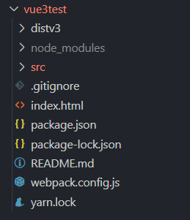
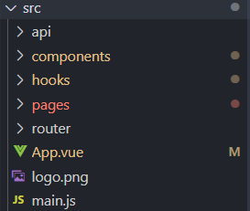

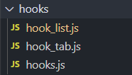
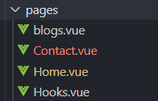
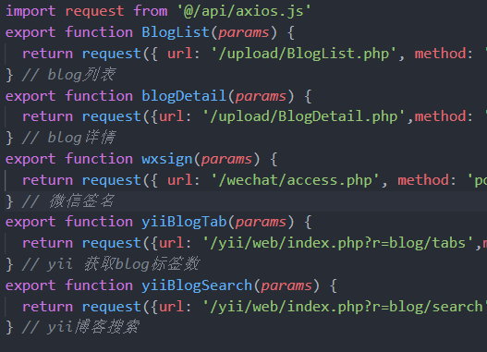
代码结构
打包出来的css与js
一个组件
接口
black hole
组件
资源
类钩子的新特性
三个钩子
ignore
页面
打包出来的html
路由
app
四个页面
五个接口

Slide 3
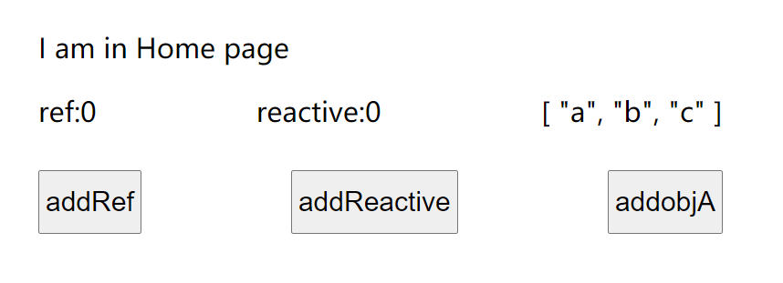
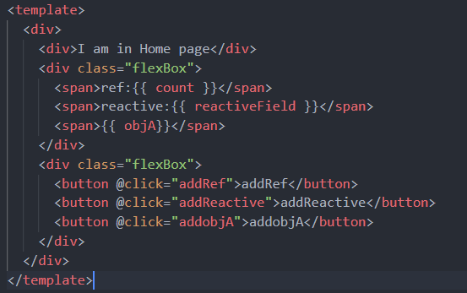
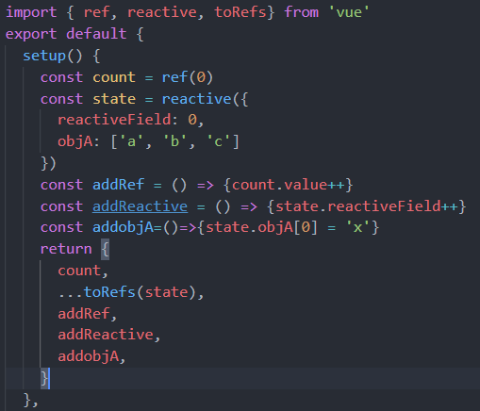
1、setup基础

Slide 4
ref () 函数可以由传入值返回一个响应式的、可变的且只有value一个属性的ref对象 （简单数据，非对象）
reactive () 函数的作用是将对象包装成响应式对象——通过 Proxy代理后的对象。因此，set与forceUpdate已经不被需要
toRefs() 函数可以将 reactive() 创建出来的响应式对象，转换为普通的对象，只不过，这个对象上的每个属性节点，都是 ref() 类型的响应式数据

Slide 5
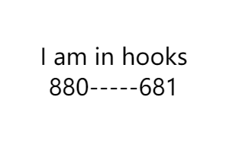
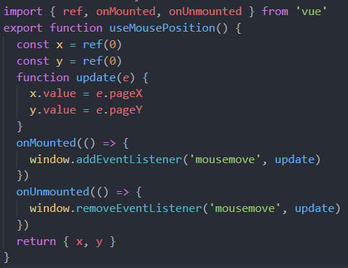
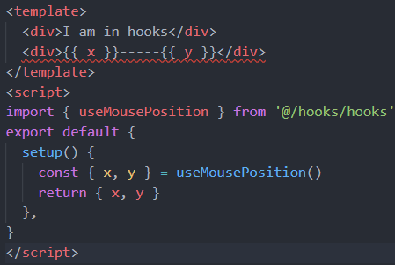
2、setup的官方演示代码
——监听鼠标位置
数据
方法
纯js
生命周期…以及watch与computed

Slide 6
3、setup解决的痛点
3.1、react对于模块化的演化：mixin -> HOC（模板套模板） & render-props（slot） -> Hook
3.2处理的痛点：
如果功能使用了两个数据属性，一个计算属性和一个方法，其中该方法在距数据属性「一百行以上」的位置定义。
维护同一个逻辑需要跨越上百行的「空间距离」
而且这些逻辑均属于一个组件的时候,改一个功能需要上下横跳
基于「逻辑功能」去组织代码，而不是面向生命周期编程，data 放在一块，method 放在一块，
个人理解：setup与minin相比，没有任何污染。与模板与插槽相比，不和dom相关。
只是一段纯粹的暴露数据与方法的js，import即可用。

Slide 7
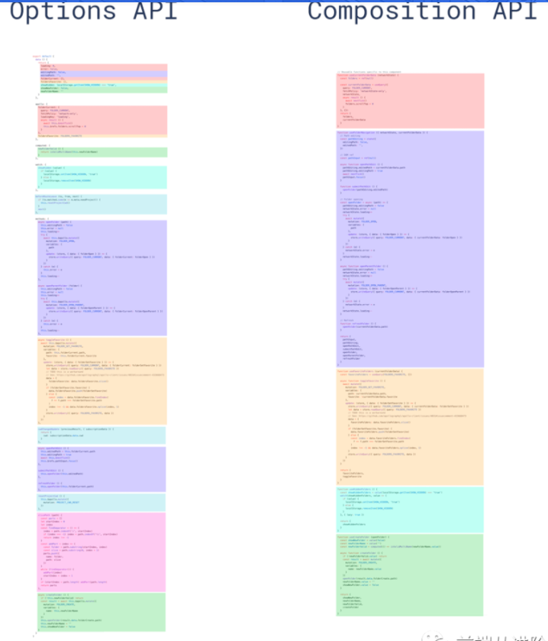
相同的色块表示逻辑相关的代码块
在vue2中，因为data，computer，watch，methods，created……只有一个
在vue3中，虽然也只有一个setup，但在内部可以不限量的声明数据，方法，与生命周期

Slide 8
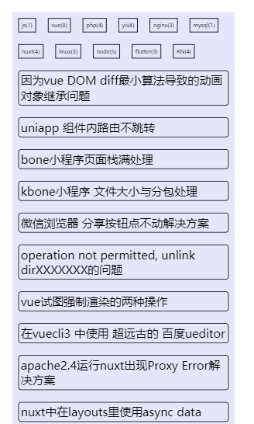
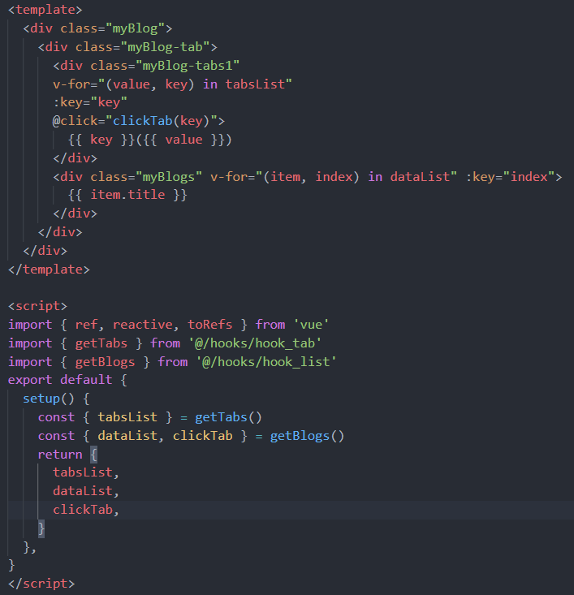
4、代码实战
数据
方法
数据
Tabs逻辑代码
List的逻辑代码
Tabs的数据
List的数据
点击tab触发的搜索

Slide 9
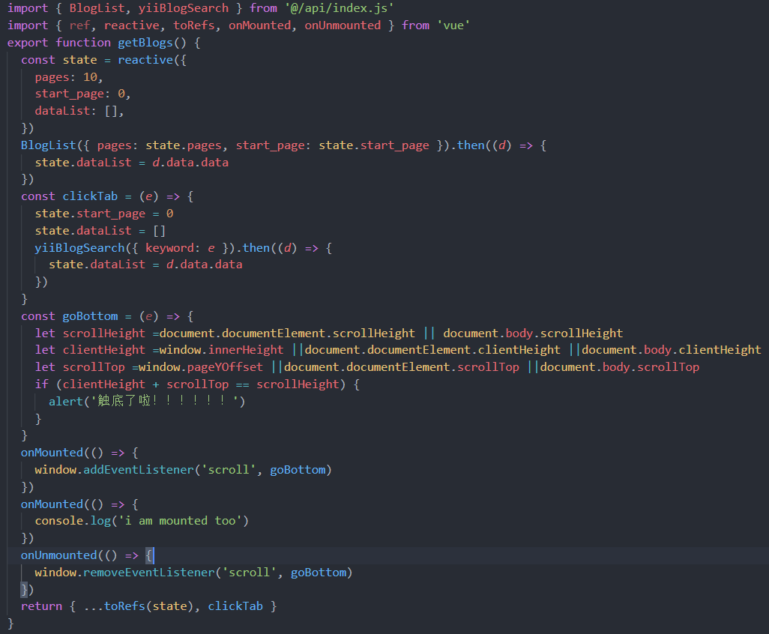
声明数据
直接执行方法
声明方法
多个生命周期
返回数据与方法

Slide 10
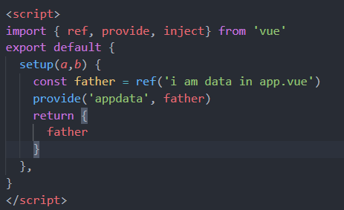
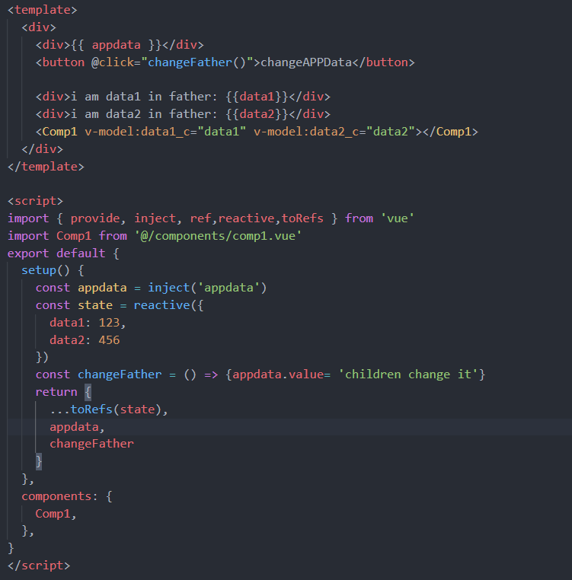
4、其他一些实用的新特性
App.vue
provide, inject
类似react高阶组件的响应式树状数据传递
父节点往下全部节点的响应式数据传递
若在app.vue中使用，即为全局数据
再配合setup，可以取代vuex
contact.vue

